Slide 1
Автоматизация системы аптеки
Выполнил: Горовой В.С. Группа: ПР-41

Slide 2
Описание предметной области
Современная аптека — это сложный хозяйственный субъект, который сочетает в себе розничную торговлю, складскую логистику и строгое соблюдение законодательных норм (например, отпуск рецептурных препаратов).

Slide 3
Ключевые участники процесса

Slide 4
Покупатель: Основной клиент, инициирующий процессы покупки, консультации и возврата.
Фармацевт: Ключевой исполнитель. Консультирует, проверяет рецепты, оформляет продажи и возвраты, осуществляет приемку товара.
Система складского учета и контроля (СКУД): Технический участник. Автоматически отслеживает остатки, контролирует сроки годности, управляет бронированием.
База данных (БД) аптеки: Центральное хранилище всей информации: о товарах, ценах, поставщиках, продажах, остатках.

Slide 5
Диаграмма прецедентов
Показывает основные возможности системы и их связь с пользователями Определяет, кто и какие функции будет использовать в автоматизированной системе

Slide 6
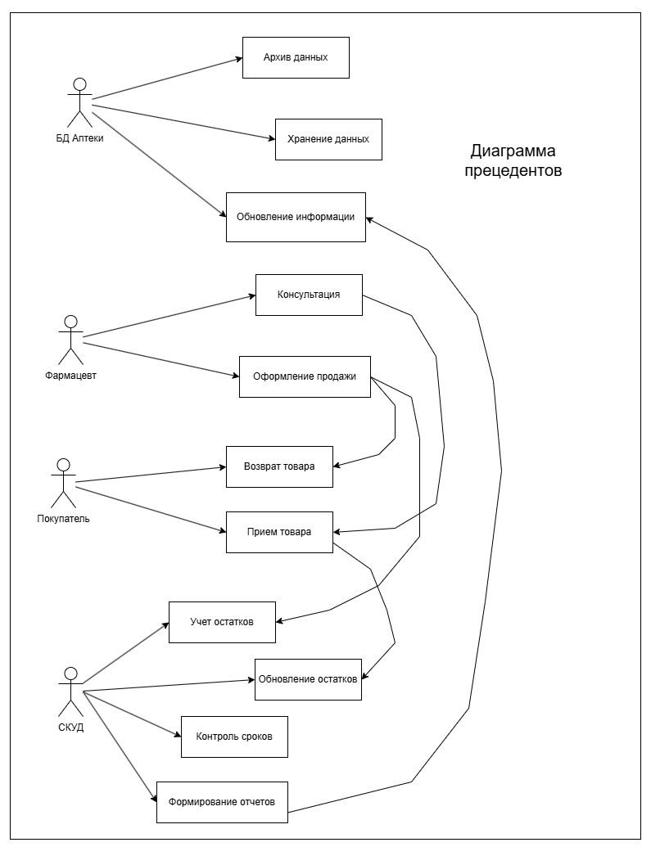
Определяет права доступа пользователей и бизнес-функции системы. Разграничивает зоны ответственности между покупателями, фармацевтами и складской системой. Формирует архитектуру взаимодействия всех участников.

Slide 7
Диаграмма состояний
Отображает жизненный цикл товара от приемки до продажи. Показывает все возможные состояния препарата и переходы между ними. Помогает отслеживать текущий статус товара. Особенно важен для контроля сроков годности.

Slide 8
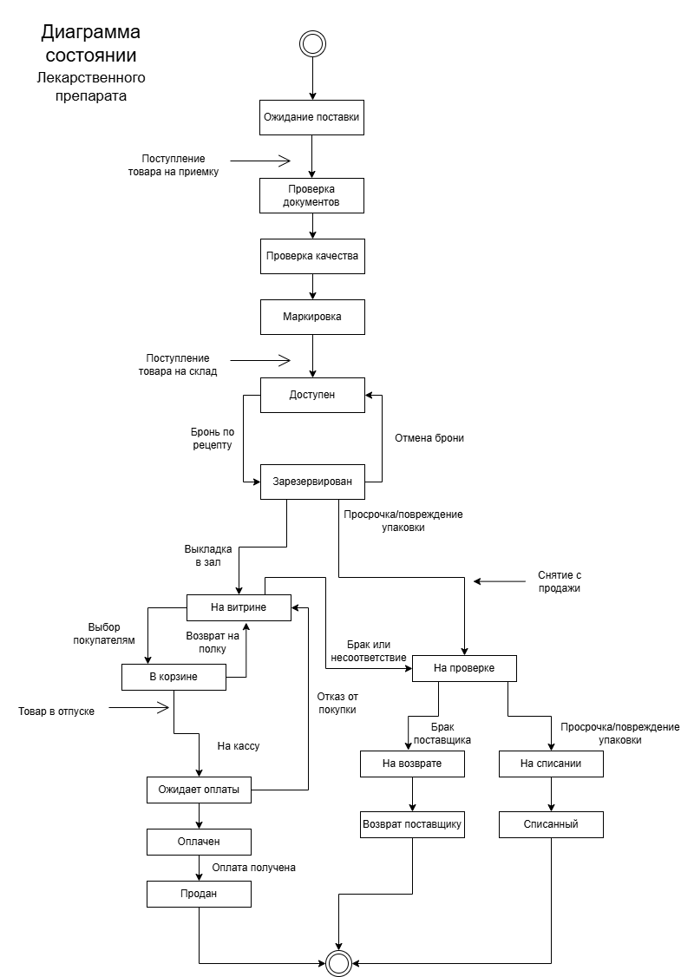
Отслеживает весь путь лекарства от приемки до продажи. Показывает все этапы: проверка, бронь, продажа, списание. Контролирует переходы между статусами и блокирует ошибочные операции. Обеспечивает учет рецептурных средств и сроков годности.

Slide 9
Диаграмма деятельности
Демонстрирует алгоритмы ключевых бизнес-процессов. Показывает последовательность действий при обслуживании клиентов. Включает ветвления для разных сценариев. Стандартизирует работу персонала.

Slide 10
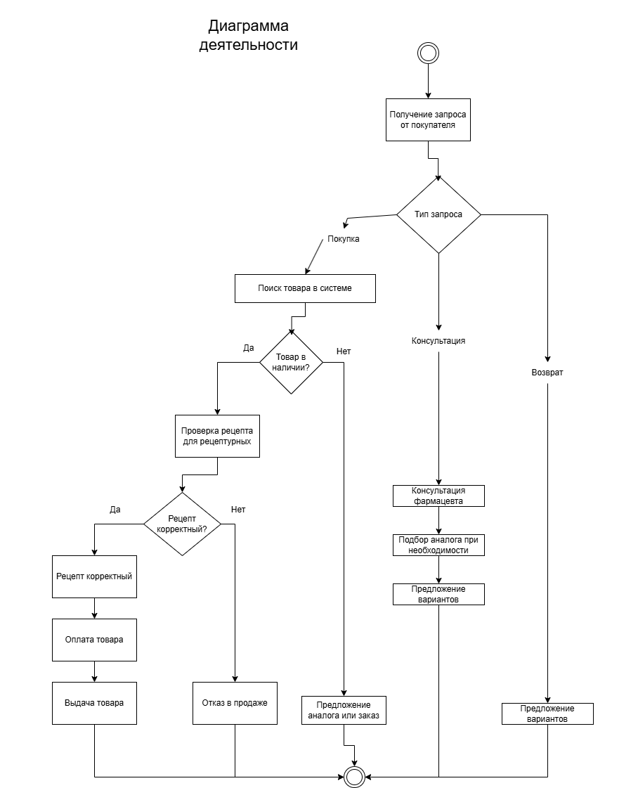
Описывает пошаговые сценарии работы с клиентами. Автоматизирует проверку рецептов и наличие товаров. Управляет процессами продажи, консультации и возврата. Стандартизирует действия персонала для сокращения времени обслуживания.

Slide 11
Диаграмма последовательности
Детализирует взаимодействие объектов во времени. Показывает порядок сообщений между участниками системы. Особенно важна для сложных процессов. Гарантирует правильную последовательность операций.

Slide 12
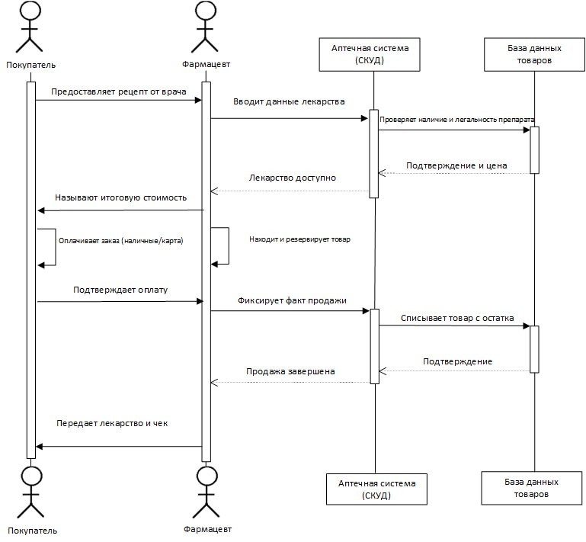
Координирует взаимодействие всех участников системы. Показывает пошаговый процесс продажи рецептурных препаратов. Синхронизирует действия фармацевта, базы данных и складского учета. Гарантирует корректное выполнение всех этапов от оформления до выдачи товара.

Slide 13
Заключение
Автоматизация аптеки оптимизирует все бизнес-процессы. Система обеспечивает точный учет товаров, ускоряет обслуживание и снижает количество ошибок. Комплексное решение повышает эффективность управления и качество работы с клиентами.

